Slide 1
Воспитание гражданина и патриота – приоритетное направление деятельности учителей истории

Slide 2
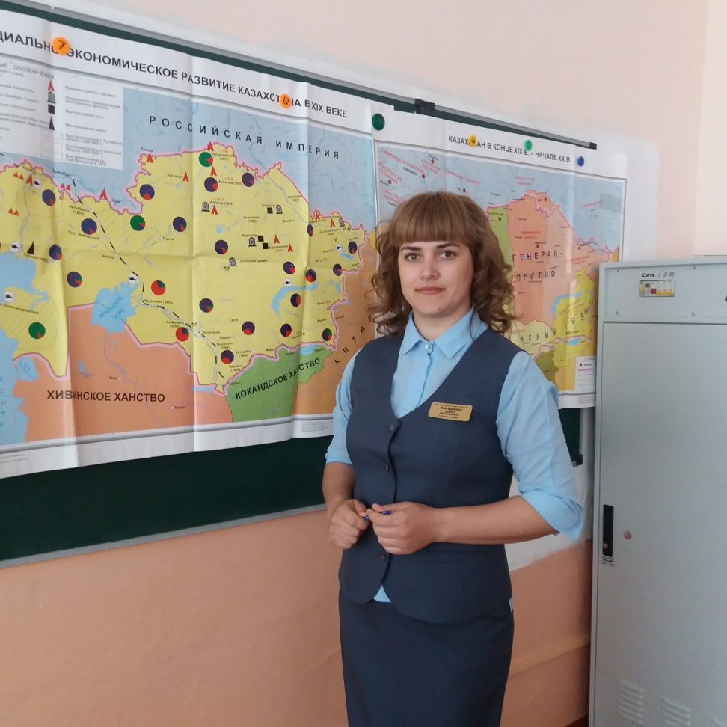
Хамдиева
Дарья Николаевна
Стаж работы: 9 лет
Педагог- модератор
Методическая тема: «Объяснительно-иллюстративный метод обучения на уроках истории как педагогическая проблема повышения эффективности урока»

Slide 3
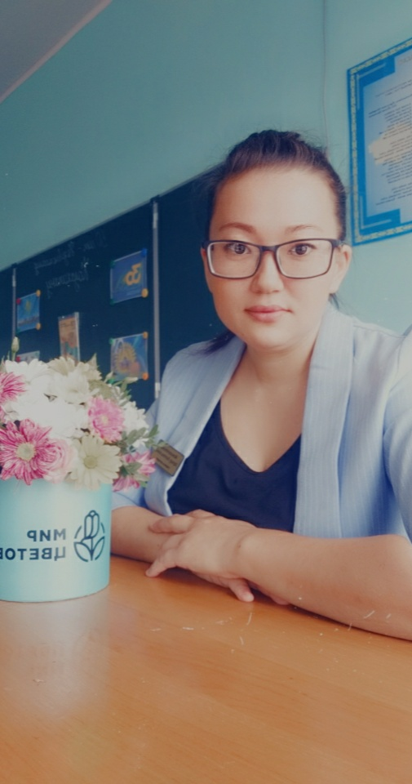
Кожахметова Гаухар Батталовна
Стаж работы: 8 лет
Методическая тема: « «Использование современных образовательных технологий на уроках истории как средства развития познавательной активности учащихся и создания условий для их самореализации »

Slide 4
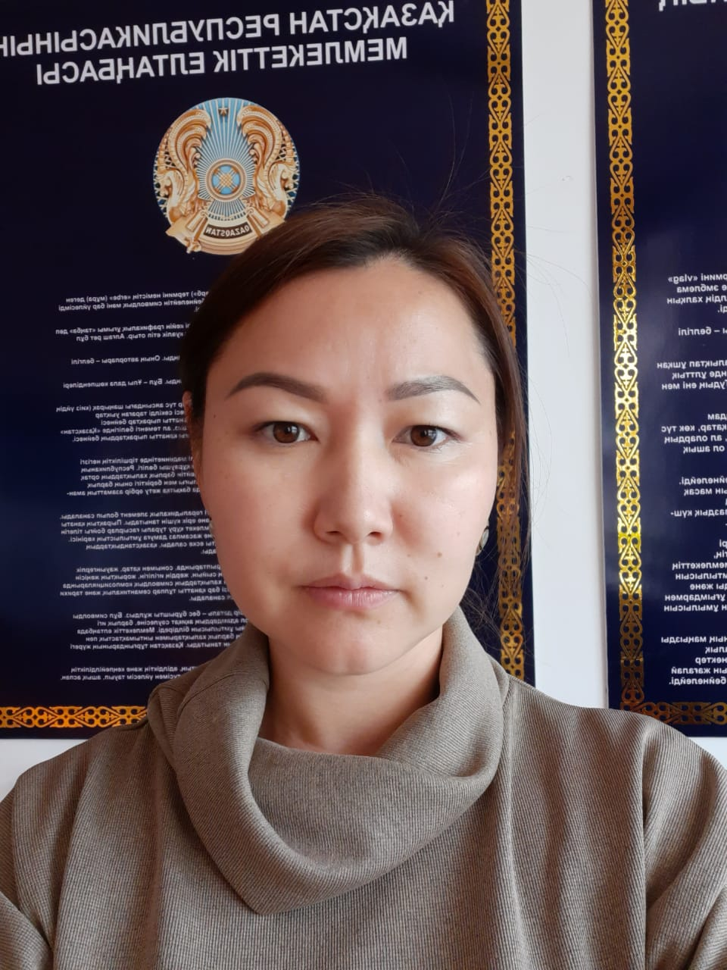
Ситкалиева Айдана Ерлановна
стаж работы 10 лет
2 категория
Методическая тема: «Тарих сабағында ақпараттық технологиялар пайдалана отырып,оқушылардың өзіндік жұмысын дамыту»

Slide 5
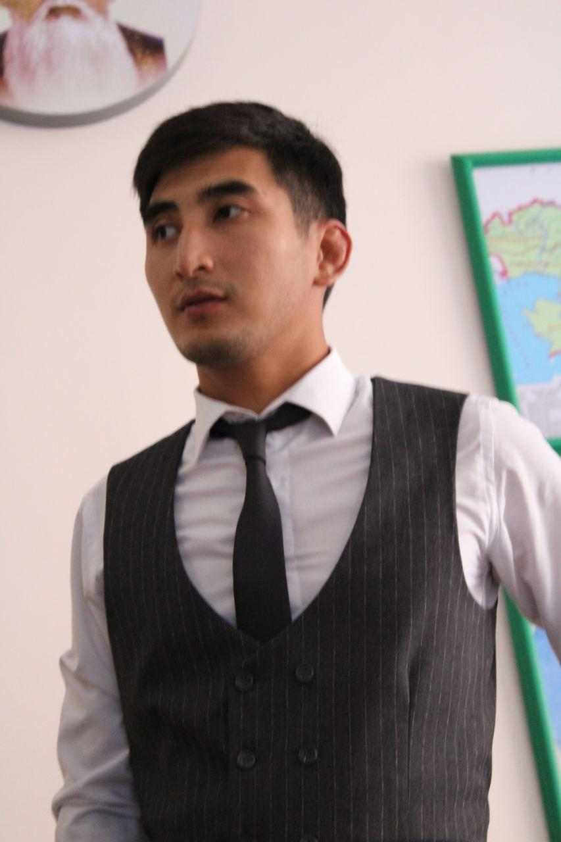
Жаменов
Жалгас Балташевич
Стаж работы 5 год
Педагог-модератор
Методическая тема: «Тарих сабағында оқушылардың қызығушықтары мен белсенділіктерін арттыру»

Slide 6
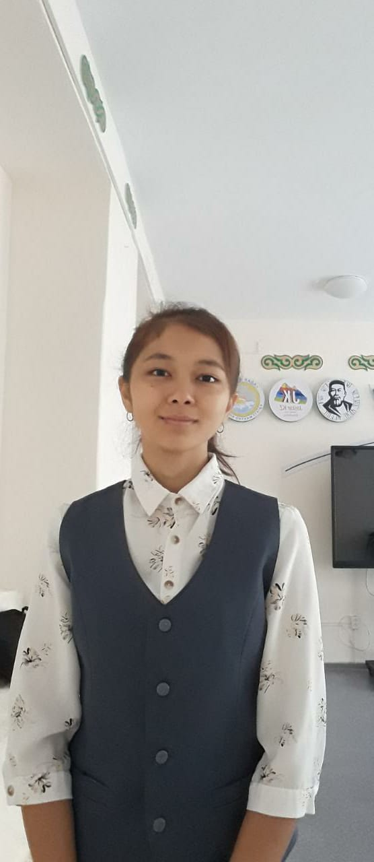
Бадымова Жанель
стаж работы 1 год
Методическая тема: «Тарих сабағында инновациялық технологияларды қолдана отырып оқушылардың танымдық шығармашылығын арттыру»

